Slide 1
Työsuojeluohje Koneen hallintalaitteet VANNESAHA
Copyright Urho Moilanen, 2014
Tämä teos on lisensoitu
Creative Commons Nimeä -JaaSamoin
4.0 Kansainvälinen –käyttöluvalla.
Kuvat: Urho Moilanen 2014, All rights
reserved ^{1 (dia 11)}

Slide 2
Toimet ennen sahausta:
Katso, että suojalaitteet ovat paikoillaan.
Tarkasta sahan terä: Onko terä liian kireällä / Tarkasta taka- ja sivuohjaimen oikea asento / Onko terä puhdas pihkasta ja lastuista / Onko merkkejä murtumisesta.
Aseta teräsuojan alin kohta enintään 8mm työstettävän kappaleen yläpuolelle.
Aseta halkaisu- tai katkaisuohjain paikalleen.

Slide 3
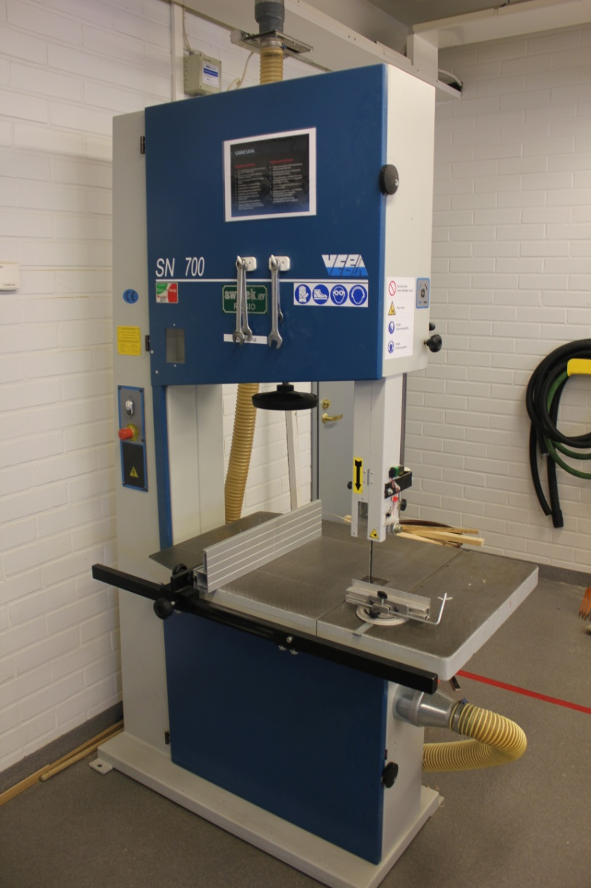
Vannesahan hallintalaitteet
Terän kireyden tarkastus
Terätuen korkeussäätö
Käynnistys/Hätä-seis - kytkimet
Ylempi terätuki (säädettävä)
Halkaisuohjain
Katkaisuohjain

Slide 4
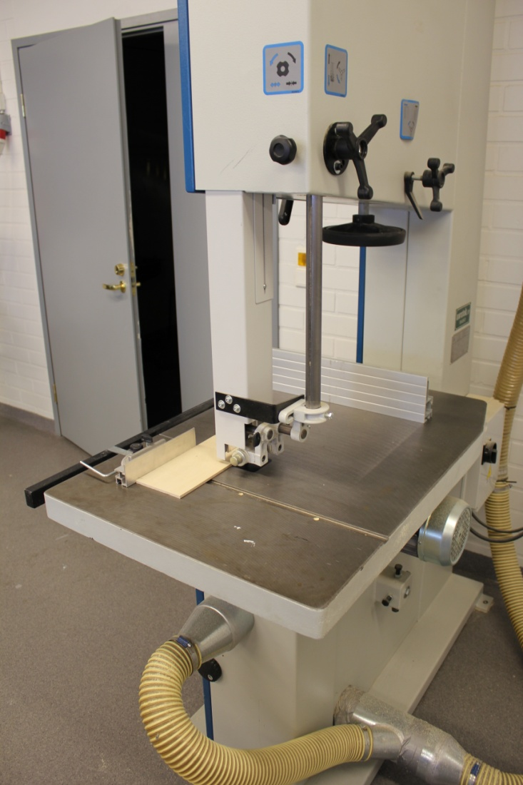
TERÄTUEN SÄÄTÖMEKANIIKKA
Korkeussäädön lukitsin
Terätuen korkeussäädin
Ylempi terätuki (säädettävä)
Terän kireyden säätö

Slide 5
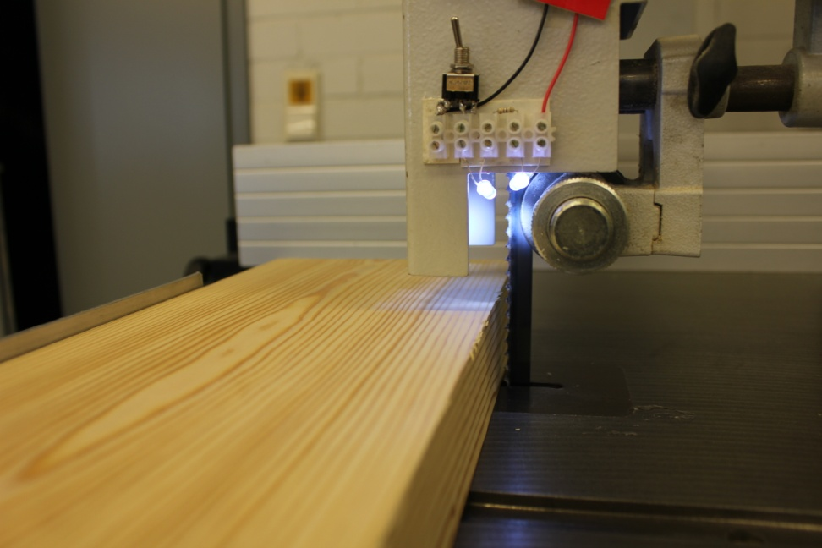
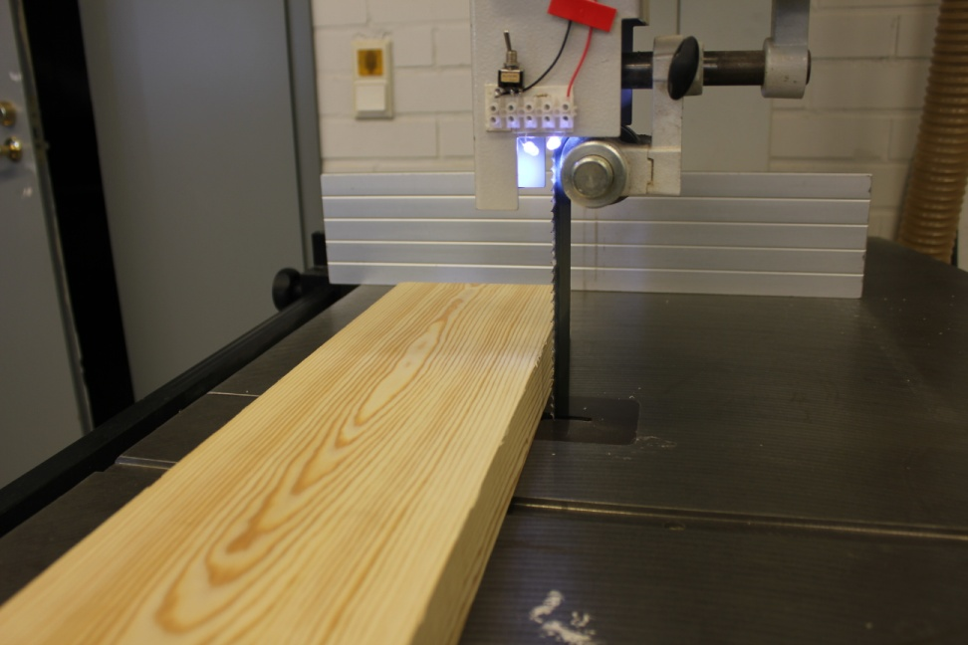
YLEMMÄN TERÄTUEN SÄÄTÄMINEN
Oikein
Väärin

Slide 6
VANNESAHAUS
Tartu työkappaleeseen lujasti.
Pidä työkappaletta tiukasti pöytää tai ohjainta vasten.
Käytä kasvo- ja kuulosuojainta.
Tue kämmensyrjääsi pöytään tarkassa työstössä ja pienten kappaleiden sahauksessa.
Käytä tarvittaessa työntökahvaa apuna kappaleen työstössä ja pienten kappaleiden poistamisessa sahauspöydältä.
Ole varovainen sahatessasi oksankohtaa: oksan sivu voi ohjata sahan terää.
Katso, ettei kukaan seiso sahan vapaalla sivulla: katketessaan terä voi singahtaa etäälle pöydän vapaan sivun suuntaisesti. Sahausta seuraavien on oltava ainakin 1,5 metrin etäisyydellä pöydästä.
Lopettaessasi työskentelyn koneella katkaise laitteesta virta. Poistu koneelta vasta sen pysähdyttyä.
Lieriömäistä kappaletta sahattaessa on käytettävä apu- tai V-tukea. Oppilas saa tehdä tämän työvaiheen vain opettajan harkinnan mukaan.

Slide 7
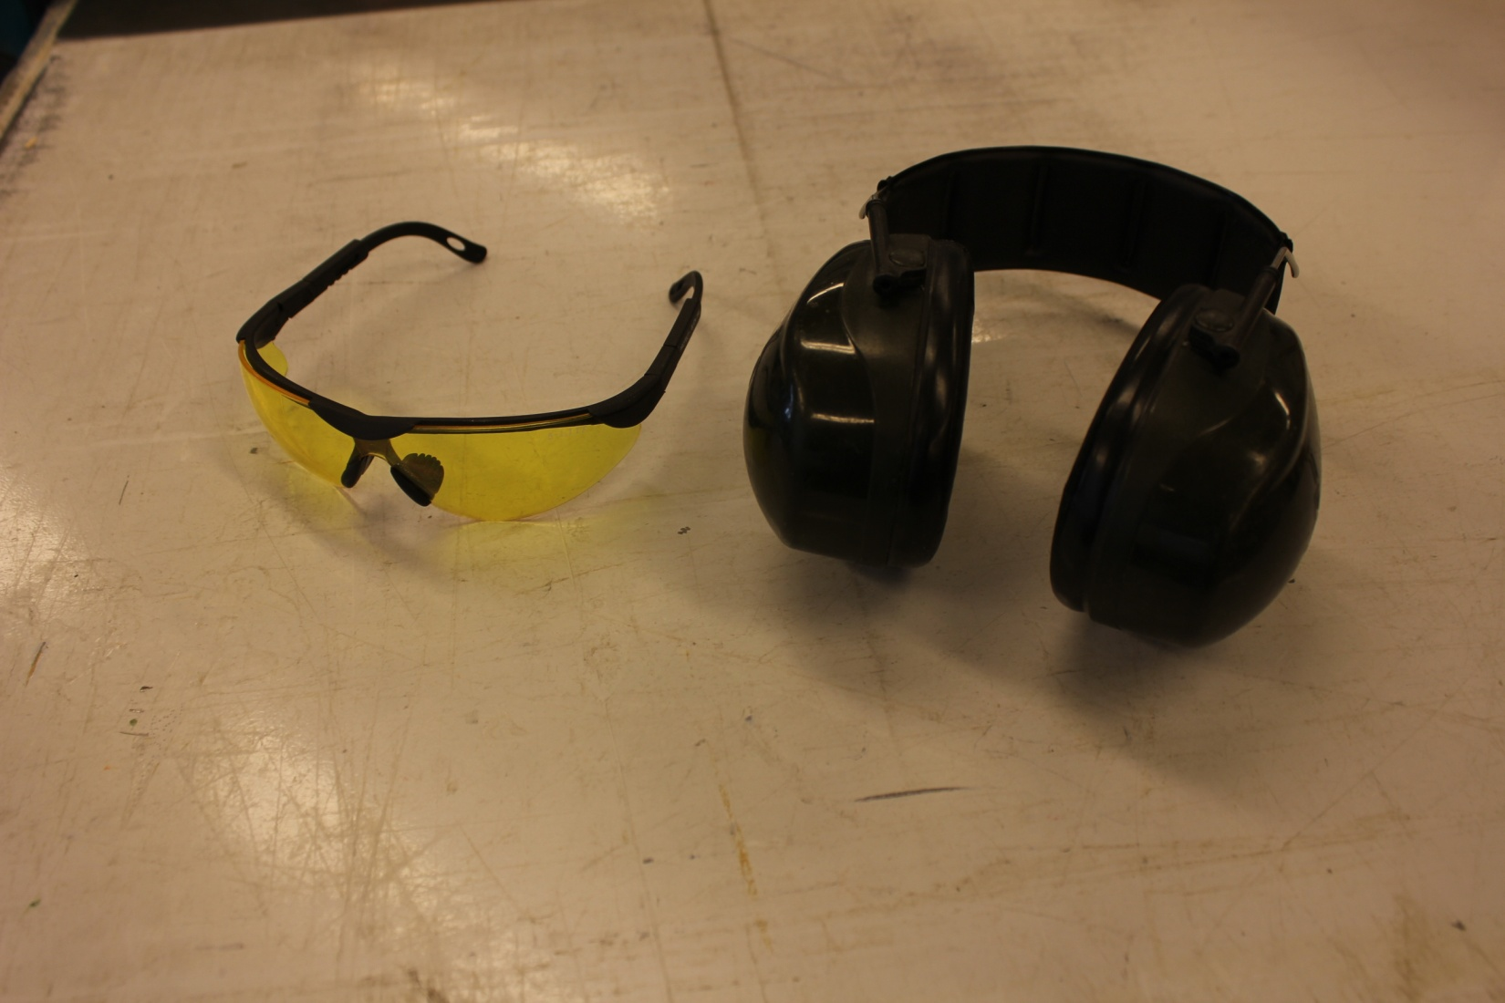
HENKILÖKOHTAISET SUOJAIMET
Suojalasit
Kuulosuojaimet

Slide 8
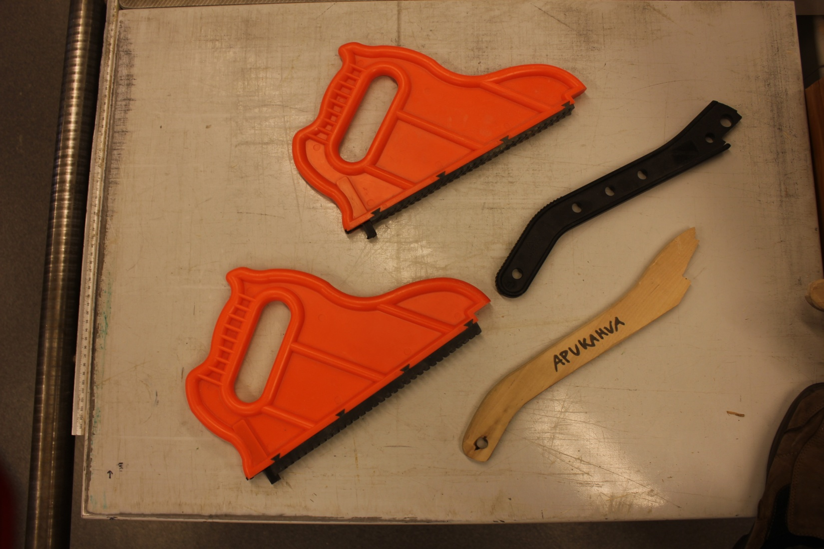
Erilaisia työntökahvoja
Tasopohja
V-urapohja

Slide 9
TOIMET SAHAUKSEN JÄLKEEN
Sammuta kone.
Odota, kunnes saha on pysähtynyt.
Puhdista kone.
Vie jätepalat niille varattuun paikkaan.

Slide 10
Lähteet:
Inki, J., Lindfors, E. & Sohlo, J. (toim.). Käsityön
työturvallisuusopas. Opetushallitus Oppaat ja Käsikirjat 2011: 15.
Tampere: Juvenes Print – Suomen Yliopistopaino Oy, 2012.

Slide 11
VANNESAHA –työsuojeluohje on koostettu
kevätlukukaudella 2014 tieto- ja viestintätekniikan
opetuskäytön kehittämishankkeessa Jokirannan verkot –
verkko-oppimisen lisääminen yläkoululla. Jokirannan
koulun hankkeen ovat rahoittaneet Opetushallitus ja
Ylivieskan kaupunki.
¹ Voit vapaasti jakaa ja käyttää tätä teosta, kunhan vaihdat valokuvien
tilalle omat kuvat, mainitset tämän teoksen lähteenä ja julkaiset
teoksesi samalla lisenssillä.
Kun tuot tilalle kuvia oppilaillesi tutuista koneista ja laitteista, saat
kuvaa klikkaamalla näkyviin toiminnon Muuta kuva. Tällöin voit
hyödyntää alkuperäisiä nuolia siirtämällä niitä omien kuvien
kannalta sopiviin kohtiin.

